Slide 1
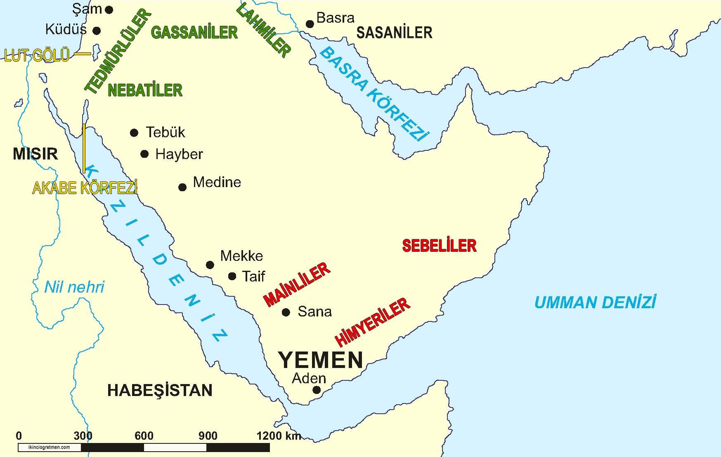
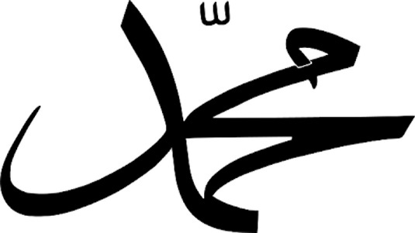
KÂBE MAKETİ YERİ
Arap Yarımadası; Hicaz, Yemen ve Necd Bölgelerinden oluşmakta olup Asya, Afrika ve Avrupa kıtalarının birbirine yakın olduğu önemli bir noktada bulunmaktadır. Bu bölge çöllerle çevrili olduğundan Sasani ve Bizans gibi büyük devletlerin dikkatini çekmemiştir.
Arap toplumu; çöllerde göçebe yaşayan bedeviler ve şehirlerde yaşayan hadari/medenilerden oluşmaktaydı. Yarımadada insanlar; hürler, köleler ve mevaliler (azat edilmiş köle) olarak 3 sınıfa ayrılmıştı. Toplumda evlat edinme yaygındı.
Araplar, haram aylar denen zilkade, zilhicce, muharrem ve recep aylarında savaş yapmazlardı. Bu aylarda yapılan savaşlara Ficar Savaşları denirdi.
Toplumda kabilecilik anlayışı yaygındı. Genel inanış ise, Putperestlikti. Ayrıca Hristiyanlık, Musevilik ve Haniflik dinlerine inananlar da vardı.
İslamiyet’ten önce Arabistan’da Nebati, Tedmür, Gassani gibi devletler yaşamıştı.
Hz. Muhammed 571 yılında Mekke’de dünyaya gelmiştir. 610 yılında O’na Allah tarafından Cebrail aracılığıyla Nur Dağı’ndaki Hira Mağarası’nda ilk vahiy gönderilmiştir. Peygamberlik öncesi döneminde O, Muhammedü’l-Emin ve Kabe Hakemi olarak tanınmış, Hılfılfudul (Erdemliler) Topluluğuna dahil olmuştur. Onun peygamberlik döneminin ilk zamanlarında İslam’ı yaymasına müşrikler karşı çıkmış ve bu durum şiddete kadar varmıştır.
621-622 yıllarında Medine’den gelen gençler ile Akabe Mevkii’nde görüşen Hz. Muhammed onları İslam’a davet etmiştir. Kendisi de 622 yılında Mekke’deki baskılar sebebiyle Medine’ye Hicret etmiş ve Medine Sözleşmesi ile İslam Şehir Devleti’nin temellerini atmıştır. Ardından Arap Yarımadası’nda İslam’ı yaymak için Mekkeliler ile Bedir, Uhud, Hendek gibi savaşlar yapılmıştır. 630 yılında Mekke’nin fethi ile Kabe, Müslümanların eline geçmiş, ibadetgahta yer alan putlar kırılmış ve Kabe’den çıkarılmıştır.
Kabe: Küp şeklinde nesne demektir. Kabe adı yerine Beyt, Beytullah, Kıble, Hamsa gibi isimler de kullanılmıştır. Bazı kaynaklarda Kabe’yi ilk yapanların Hz. Adem yahut oğlu Şit olduğu ifade edilmiştir. Bu mekanı ziyaret Hz. İbrahim zamanında putperestliğin yayılışına kadar tevhid esaslarına uygun olarak sürdürülmüştür. Mekke’de putperestliğin yayılmaya başlaması ile Kabe de putlarla doldurulmuş olsa da Mekkeliller bu putlara itibar etmeyip Kabe’yi daima Beytullah olarak görmüşlerdir. Burasının kendilerini Allah’a yaklaştırdıklarına olan inançları devam etmiştir.

